Slide 1







`
Projet de fin de module
Analyse des Publications Scientifiques avec Scopus
Réalisé par :
Sarraf Fatima
Essalihi Badiaa
Gouirrane Ahmed
Encadré par :
Pr. Madani

Slide 2



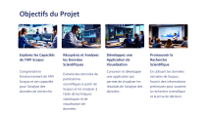
Introduction à Scopus
Une Base de Données Compréhensive
Accédez à des Millions de Publications
Informations Riches et Précises
Scopus est une base de données bibliographique et de citation de premier plan, couvrant un large éventail de publications scientifiques.
Elle indexe des millions d'articles de revues, de livres, de conférences et de brevets, offrant une vaste ressource pour la recherche scientifique.
Scopus fournit des informations détaillées sur chaque publication, telles que les auteurs, les affiliations, les citations et les résumés.

Slide 3




Objectifs du Projet
Explorez les Capacités de l'API Scopus
Récupérez et Analysez les Données Scientifiques
Développez une Application de Visualisation
Promouvoir la Recherche Scientifique
Comprendre le fonctionnement de l'API Scopus et ses capacités pour l'analyse des données de recherche.
Concevoir et développer une application qui permet de visualiser les résultats de l'analyse des données .
En utilisant les données extraites de Scopus, fournir des informations précieuses pour soutenir la recherche scientifique et la prise de décision.
Extraire des données de publications scientifiques à partir de Scopus et les analyser à l'aide de techniques statistiques et de visualisation de données.

Slide 4


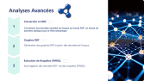

Étapes du Projet
Inscription et Configuration de l'API Scopus
Analyse des Données avec Pandas
Analyses Avancées et application pour la visualisation
Inscription sur le site des développeurs d'Elsevier, création du compte, obtention de la clé API, et configuration des paramètres nécessaires.
Manipulation et analyse des données avec Pandas, calcul des statistiques clés et obtention des insights sur les tendances académiques.
1
2
3
4
5
Visualisation des Données avec Matplotlib
Récupération des Données de Scopus
Utilisation de Matplotlib pour créer des graphiques à barres et linéaires, visualisation des tendances .
Utilisation de requests pour envoyer des requêtes HTTP à l'API Scopus et structuration des données récupérées sur les publications, auteurs et institutions.

Slide 5




Analyses Avancées
Conversion en RDF
Conversion des données extraites de Scopus en format RDF, un format de données standard pour le Web sémantique.
Graphes RDF
Génération des graphes RDF à partir des données de Scopus.
Exécution de Requêtes SPARQL
Interrogation des données RDF via des requêtes SPARQL .

Slide 6
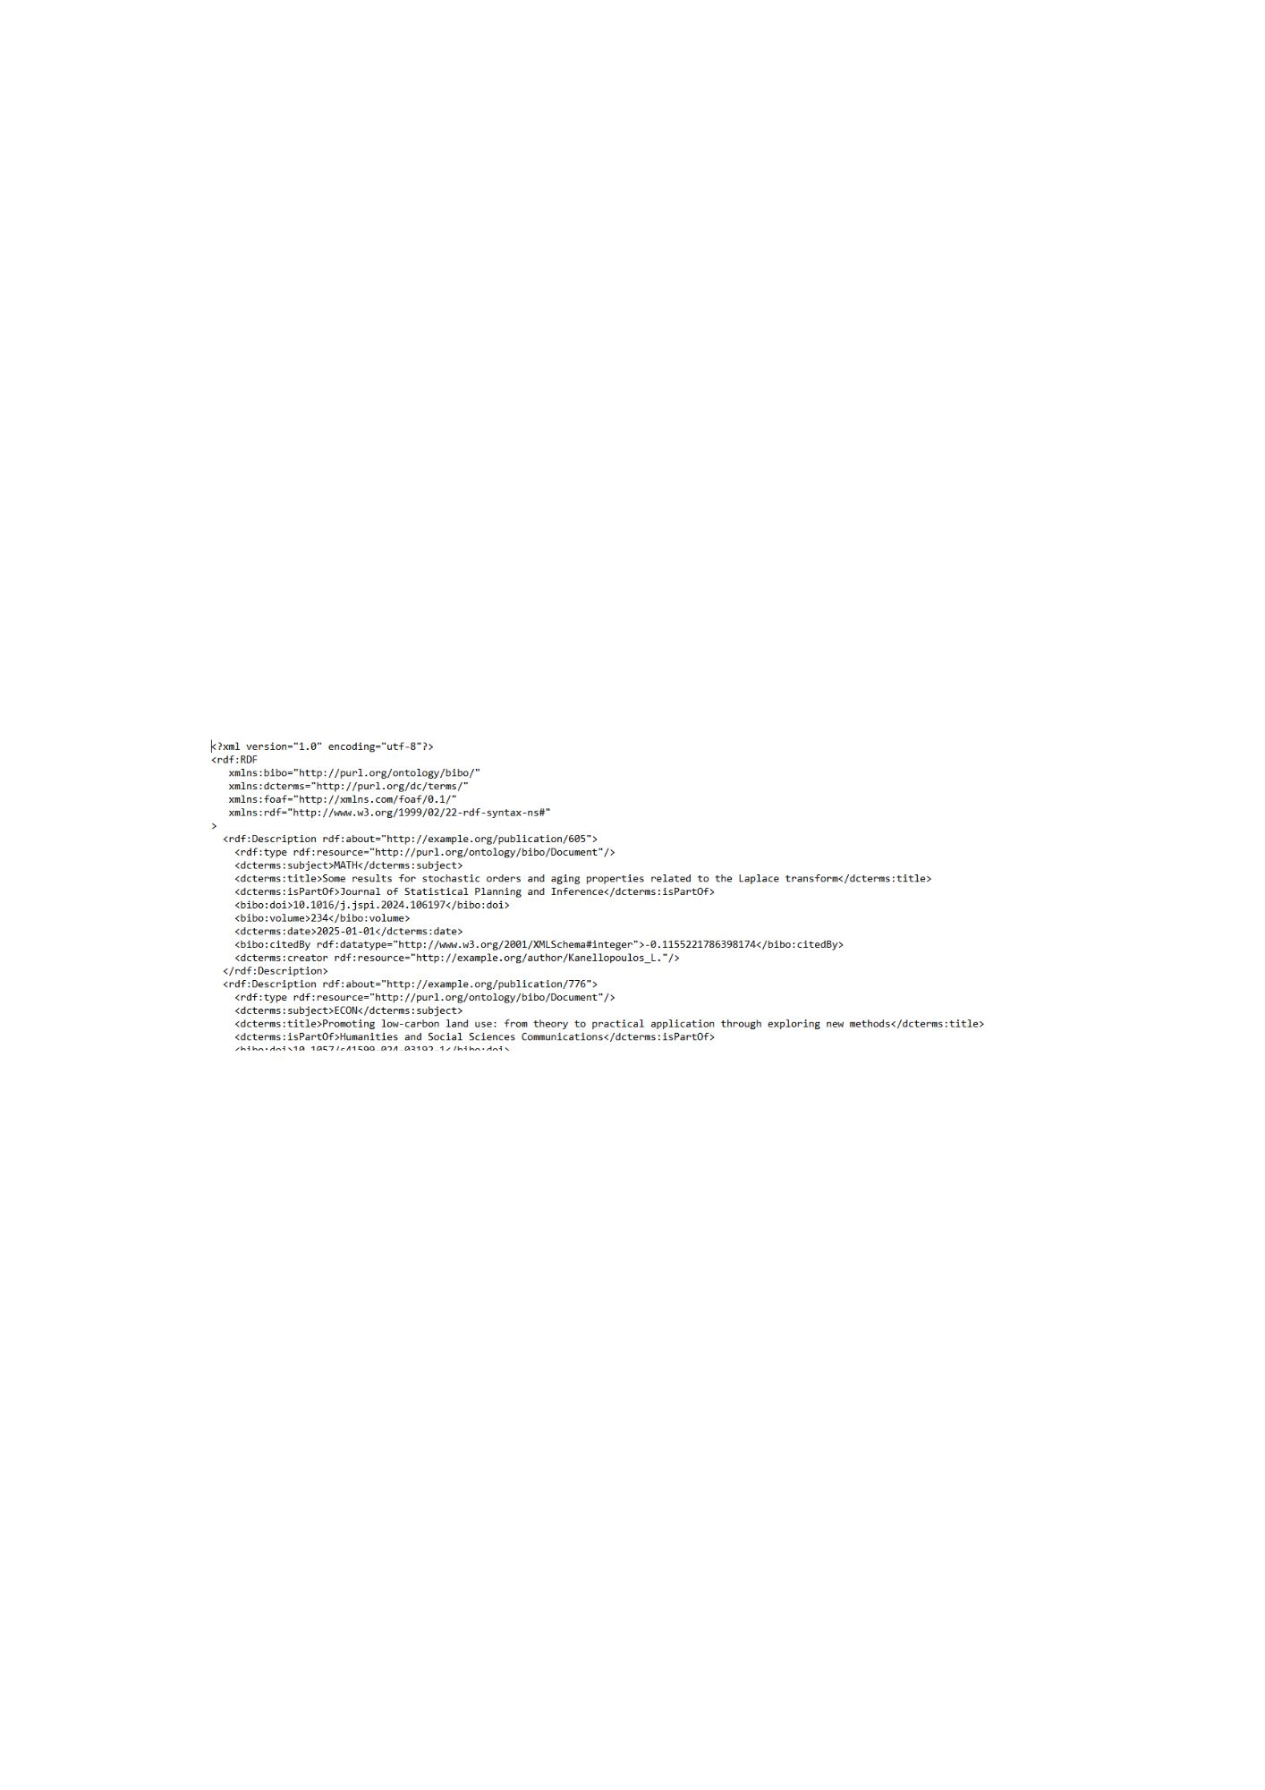
Conversion en RDF

Slide 7
Analyses Avancées
Conversion en RDF
Conversion des données extraites de Scopus en format RDF, un format de données standard pour le Web sémantique.
Graphes RDF
Génération des graphes RDF à partir des données de Scopus.
Exécution de Requêtes SPARQL
Interrogation des données RDF via des requêtes SPARQL .

Slide 8
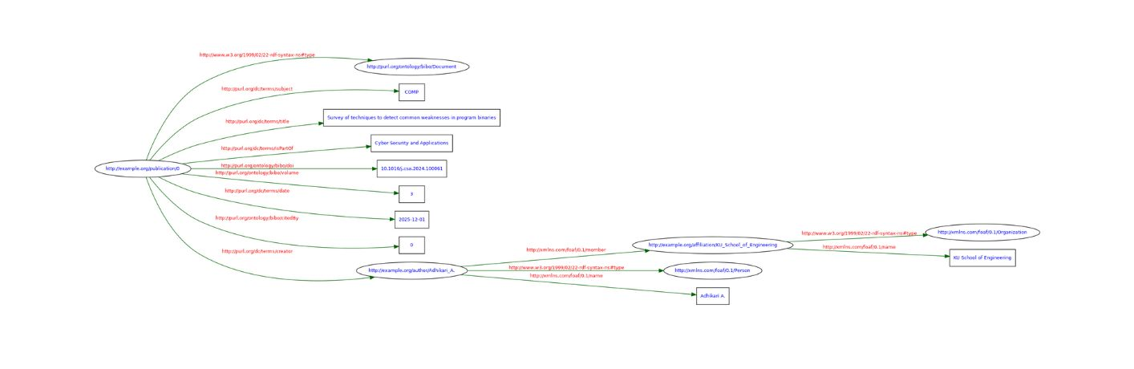
Graphes RDF

Slide 9
Analyses Avancées
Conversion en RDF
Conversion des données extraites de Scopus en format RDF, un format de données standard pour le Web sémantique.
Graphes RDF
Génération des graphes RDF à partir des données de Scopus.
Exécution de Requêtes SPARQL
Interrogation des données RDF via des requêtes SPARQL .

Slide 10
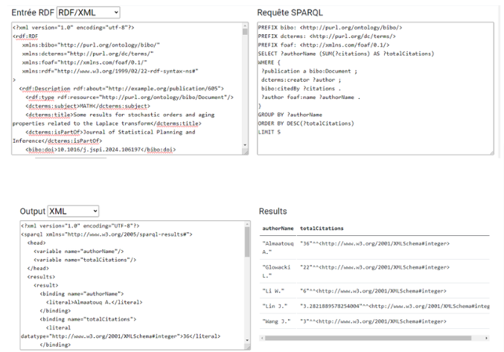
Exécution de Requêtes SPARQL

Slide 11
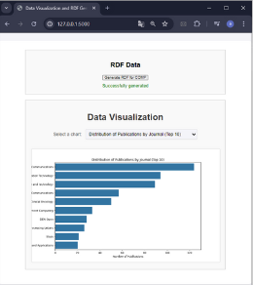
Application de Visualisation
Présentation de l'Application
Application, développée avec le framework Flask, utilise l'API Scopus pour permettre aux chercheurs de récupérer, analyser et visualiser des données scientifiques. Elle simplifie l'accès aux informations bibliographiques en intégrant des bibliothèques Python comme NumPy, Pandas et Matplotlib.
Fonctionnalités Principales
Génération de Documents RDF
Visualisation des Données

Slide 12

Conclusion
Ce projet a permis d'explorer les possibilités offertes par l'API Scopus pour l'analyse des publications scientifiques. Les résultats de l'analyse et l'application de visualisation développée fourniront des informations précieuses pour la recherche scientifique.

